Slide 1


PDetectionerson
Project 2-Indonesia AI-Al Jazarri Group

Slide 2
Person Detection
Deteksi manusia merupakan salah hal kemampuan unik dalam bidang Visi Komputer untuk menemukan lokasi objek(manusia) baik dalam gambar maupun video.
Tujuan dari deteksi manusia adalah untuk mengenali dan memahami keberadaan manusia dalam data visual dan membuat keputusan berdasarkan informasi tersebut.
Manfaat deteksi manusia diantaranya: penarian criminal, pencarian orang hilang, penelitian biometix,dll

Slide 3
Permasalahan Person Detection
Masalah yang terjadi adalah bagaimana computer mampu melakukan deteksi manusia dengan akurasi yang paling baik.
Oleh karena itu diperlukan metode Deep Learning dengan tujuan deteksi orang dengan akurasi yang baik.

Slide 4
Algoritma: Person Detection
Algoritma Deep Learning yang digunakan dalam tugas in, yaitu: YOLO dan Faster R-CNN

Slide 5
Dataset
COCO dataset berisi berbagai macam gambar dengan berbagai objek dalam konteks sehari-hari. Dataset ini dikembangkan oleh Microsoft dan berisi lebih dari 200.000 gambar dengan lebih dari 80 kategori objek yang berbeda.
Data yang digunakan dalam pengujian ini adalah: Coco dataset dengan kelas Person
Jumlah data yang digunakan 3000 data train dan 500 data Testing
Setiap gambar dalam dataset diberikan beberapa anotasi berbentuk bounding box (kotak pembatas) yang menunjukkan lokasi dan ukuran objek-objek yang ada dalam gambar. Anotasi ini mencakup empat nilai, yaitu koordinat x dan y dari sudut kiri atas kotak pembatas, serta lebar dan tinggi kotak pembatas.

Slide 6
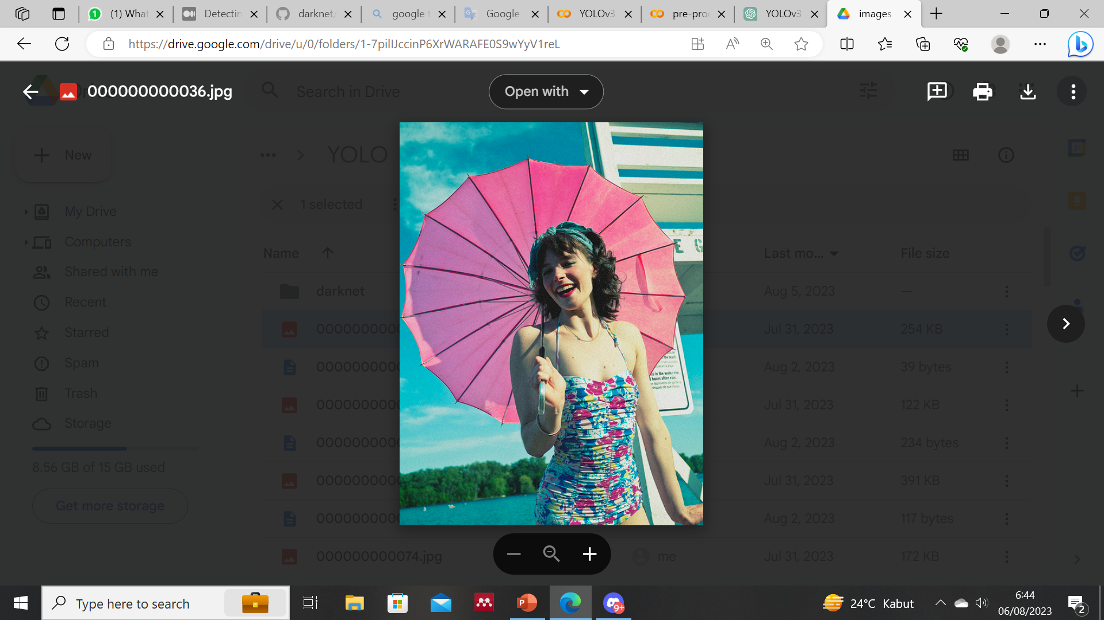
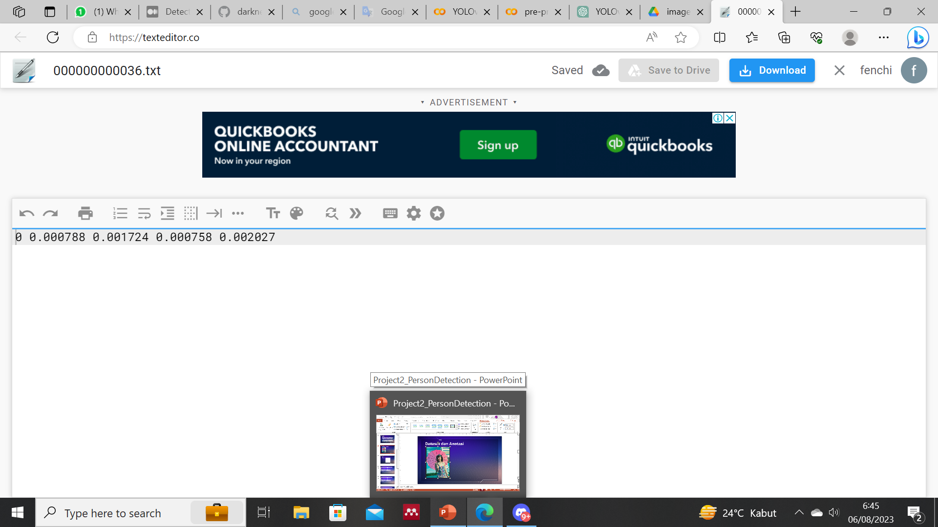
Dataset dan Anotasi

Slide 7
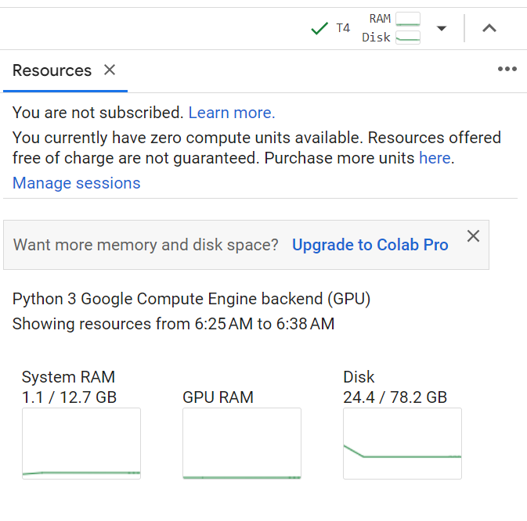
Perangkat
Google Colab

Slide 8
YoloV3
Kecepatan dalam deteksi objek
Melakukan deteksi objek secara real time
Single-shoot-detection: memprediksi bounding box dan class probabilitas dari sleuruh gambar secara keseluruhan
Memiliki akurasi prediksi yang baik dengan menggunakan arsitektur Darknet-53 sebagai jaringan backbone untuk ekstraksi fitur

Slide 9
YoloV3
Kecepatan dalam deteksi objek
Melakukan deteksi objek secara real time
Single-shoot-detection: memprediksi bounding box dan probabilitas kelas dari sleuruh gambar secara keseluruhan
Memiliki akurasi prediksi yang baik dengan menggunakan arsitektur Darknet-53 sebagai jaringan backbone untuk ekstraksi fitur

Slide 10
Pelatihan YOLOv3 pada Dataset COCO
Ekstraksi Fitur: Arsitektur YOLOv3 menggunakan Darknet-53 sebagai bagian ekstraksi fitur.
Prediksi Bounding Box dan probabilitas kelas
Hasil akhirnya daftar bounding box dengan label kelas dan skor kepercayaan yang sesuai

Slide 11
Download YOLOv3
Download Weight file: !wget https://pjreddie.com/media/files/yolov3.weights
Download cgf file

Slide 12
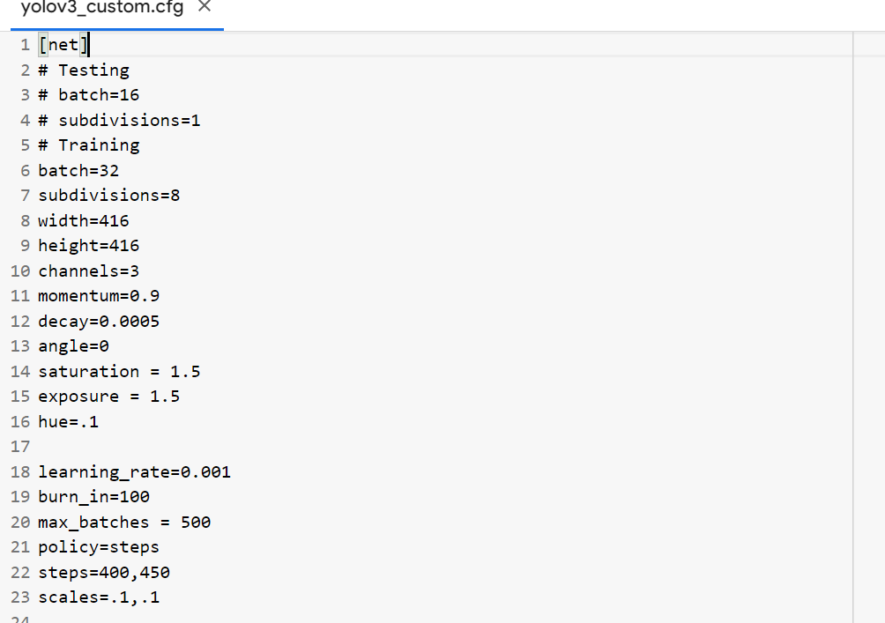
Hasil dan Perfomance

Slide 13
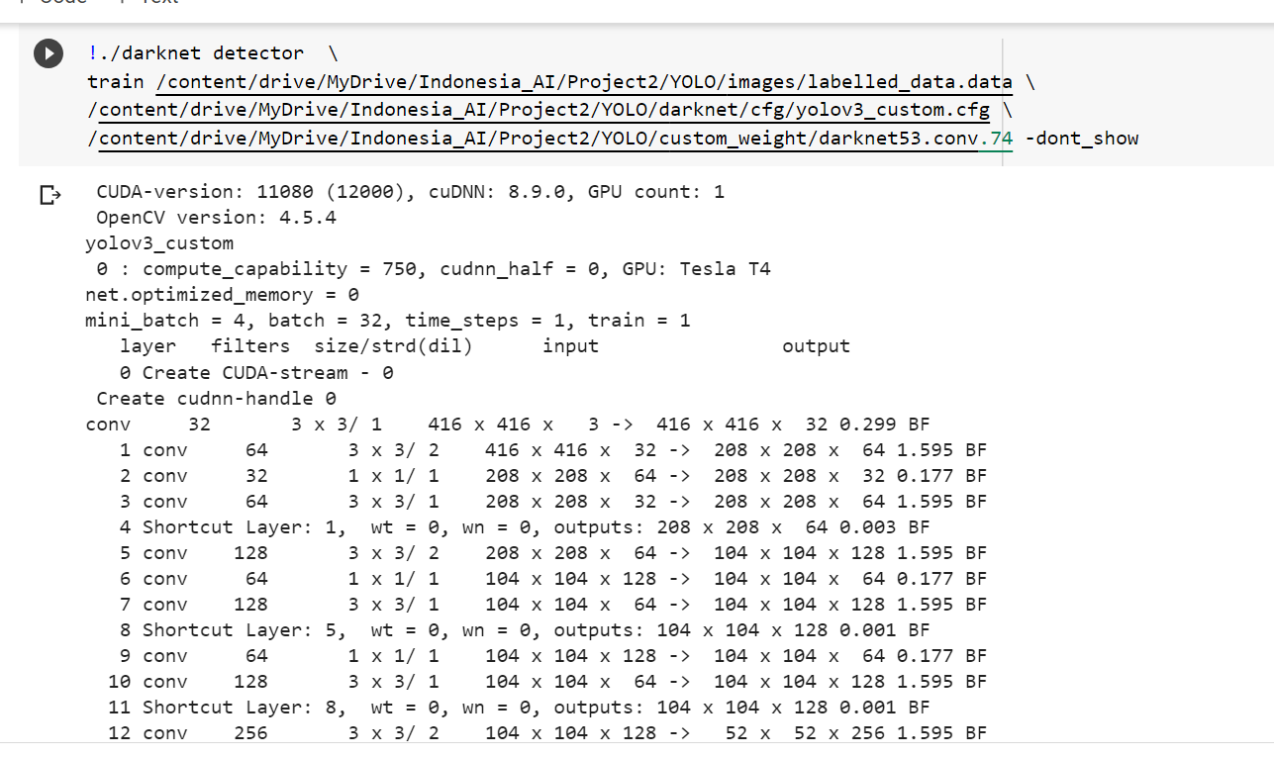
Hasil dan Perfomance

Slide 14
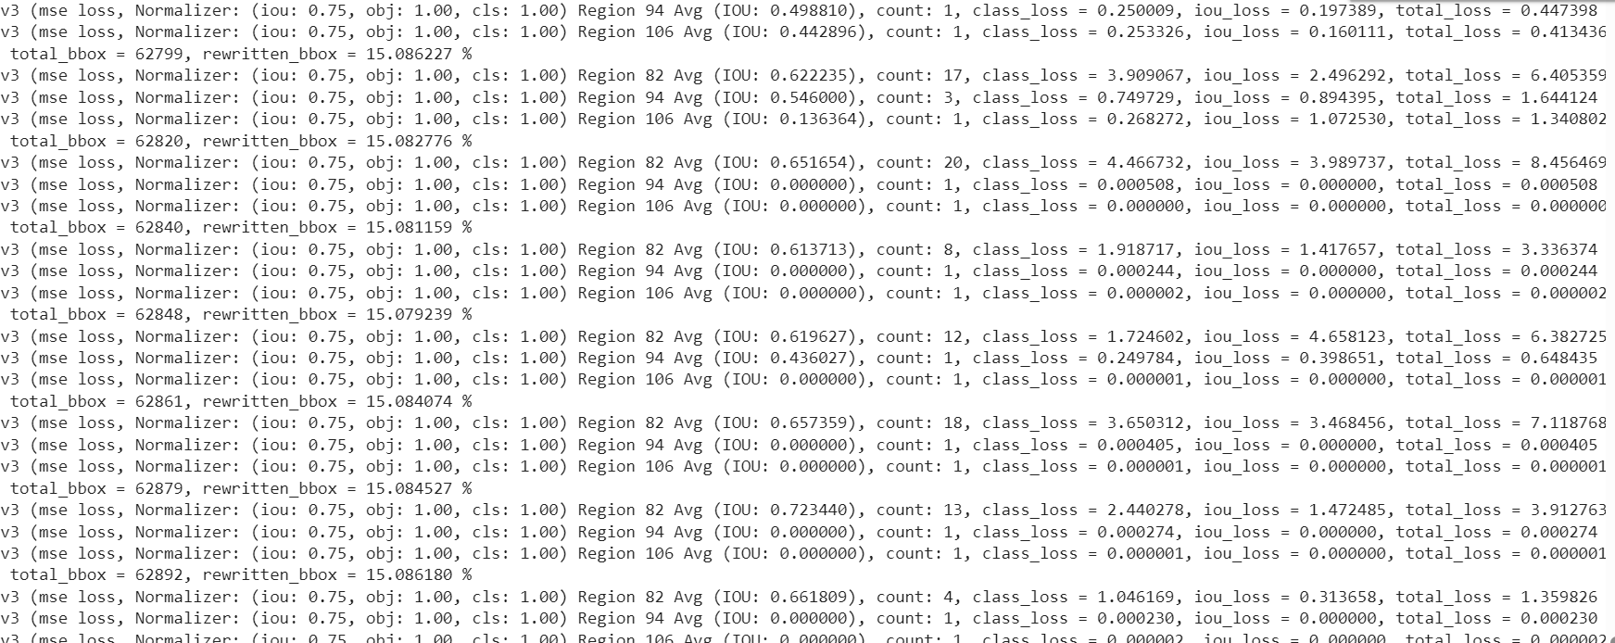
Hasil dan Perfomance

Slide 15
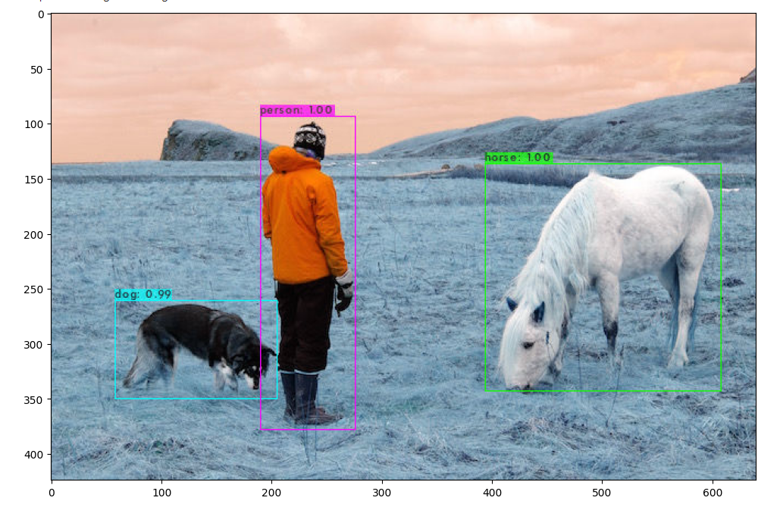
Hasil dan Performance

Slide 16
Hasil dan Performance
mAP:
Inference Latency: 6.0535 seconds

Slide 17
Faster-RCNN
Resnet50 Backbone

Slide 18
Deskripsi model :
Faster RCNN - Resnet50 Backbone
Dataset COCO-2017
train = 3000
test = 500
transfer data with API via protobuf (compiler)
models (Tensorflow framework)
model_builder_tf2
label_map.pbtxt
train.tfrecord
test.tfrecord
annotations
images.jpg
images.xml
Environment
train
test
images
workspace
eval
checkpoint
export model
pipeline.config
custom_model
pre-trained model
Diproses secara sequential, hijau hingga biru
faster-rcnn - resnet backbone

Slide 19
end-to-end general pipeline
Prepare Dataset:
Download the COCO 2017 dataset, which contains images and annotations for various object classes, including "person."
Filter the dataset to keep only the samples labeled as "person." You can do this by creating a new subset of the dataset that includes only the images with person annotations.
Configuration File:
Create a model configuration file (usually in .config format) that defines the architecture and hyperparameters for your object detection model.
Training:
Use the TFOD API to train the model on the filtered dataset.
Start the training process using the TensorFlow Object Detection API's training script.
Monitor the training progress and adjust hyperparameters if needed.
.
Evaluation:
Evaluate the trained model on a validation set to measure its performance using metrics like mean Average Precision (mAP).
Inference:
Use the trained model for person detection on new images or videos
Data Preprocessing:
Convert the filtered dataset to TFRecord format. TFRecord is a binary file format used by TensorFlow for efficient data loading during training.
Create Label Map:
Create a label map file that maps the class names to unique integer IDs. In this case, you will have only one class, which is "person."

Slide 20
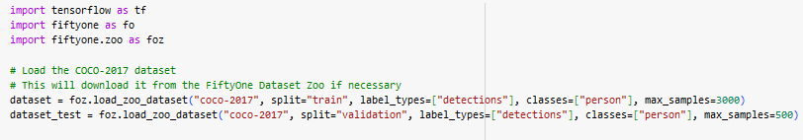
Prepare dataset
Fiftyone zoo . foz

Slide 21
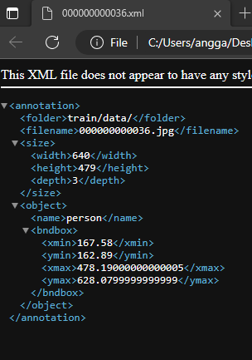
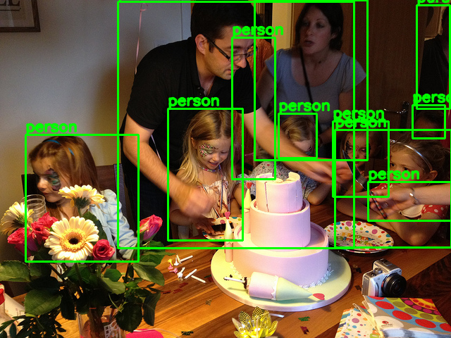
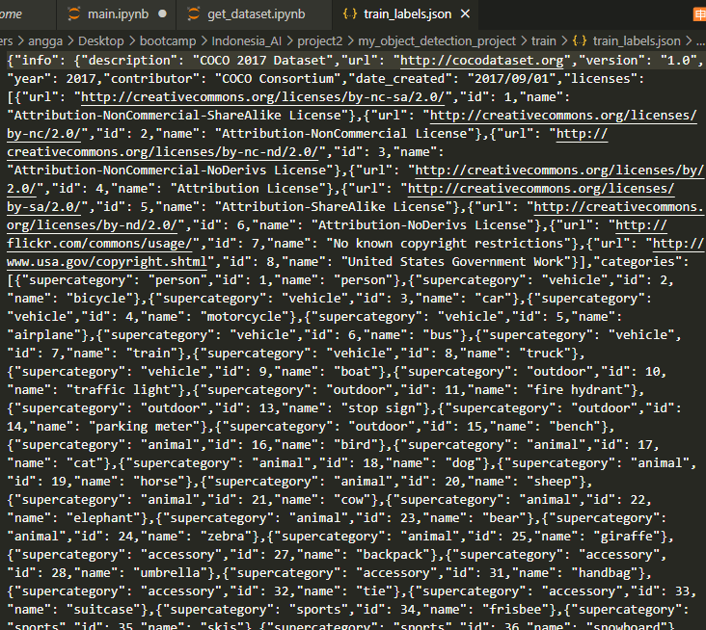
Data Pre-Processing
Explore dataset
Get json annotations
convert to xml (float format)

Slide 22
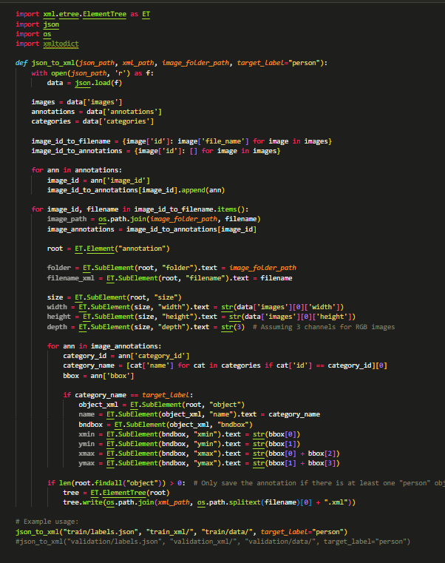
Data Pre-Processing
Pre-processing 1
( json to xml )

Slide 23
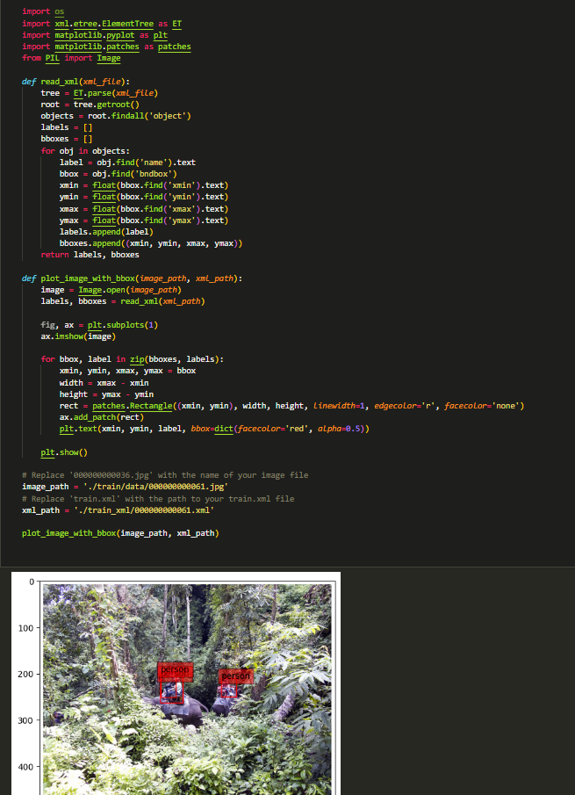
Data Pre-Processing
pre-processing 2
validating annotations

Slide 24
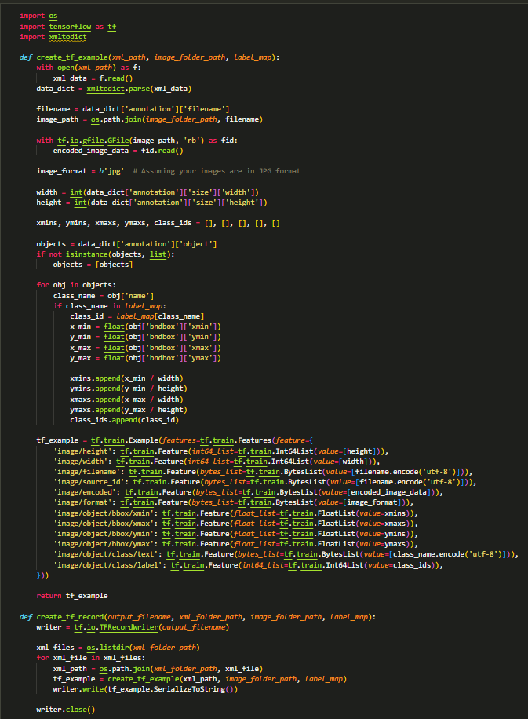
Data Pre-Processing
pre-processing 3
generate tf record

Slide 25
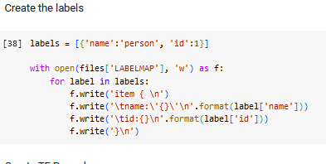
Create Label Map
only 1 clases for ‘person’

Slide 26
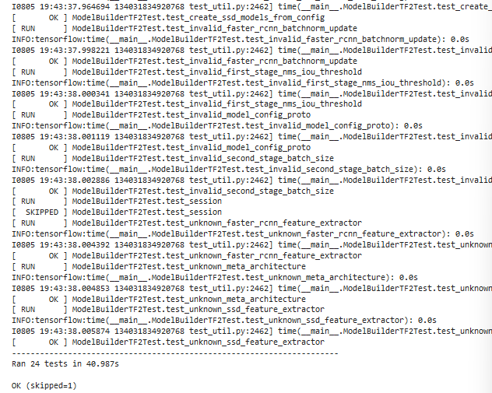
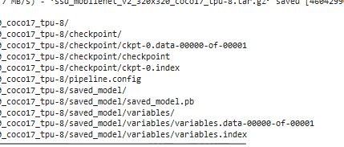
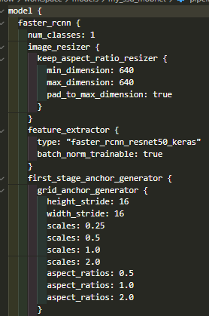
Configuration File
Verification SCRIPT
Get Pretrained Model
Update Pipeline configuration

Slide 27
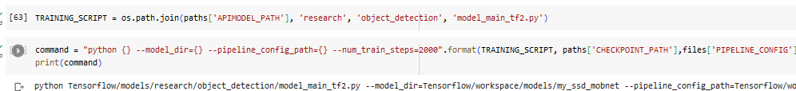
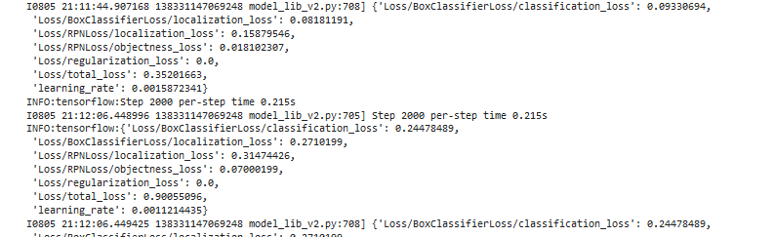
Training
Create Training Script
Monitoring

Slide 28
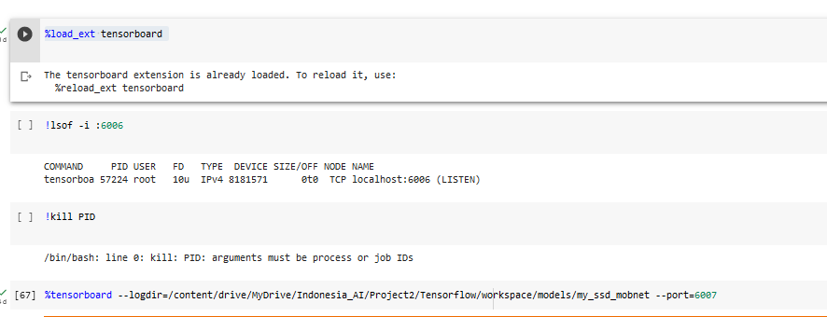
Pre-Evaluation
Activated tensorboard with custom port

Slide 29
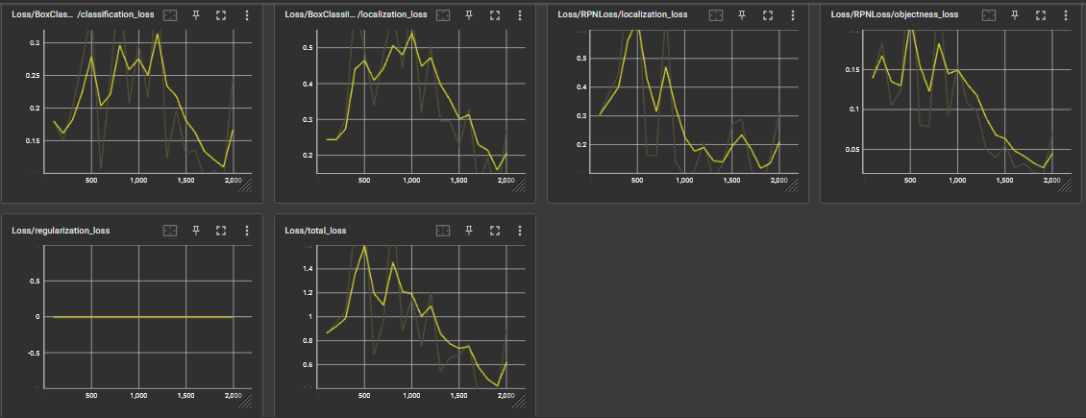
Evaluation
Loss Exploration

Slide 30
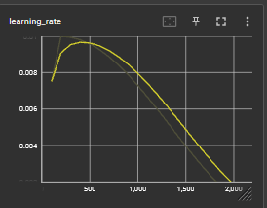
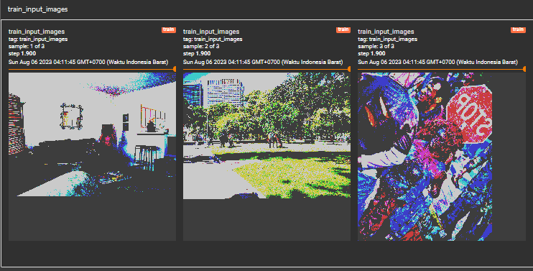
Evaluation
Learning_rate
Sample of images for train_input

Slide 31
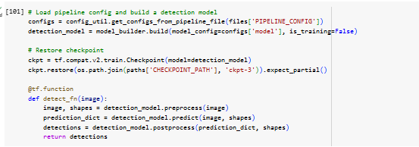
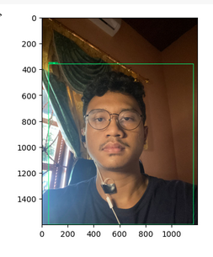
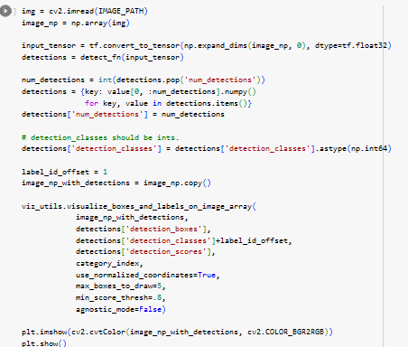
Pre-Inference
Validate checkpoint model
Test Images

Slide 32
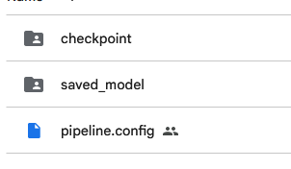
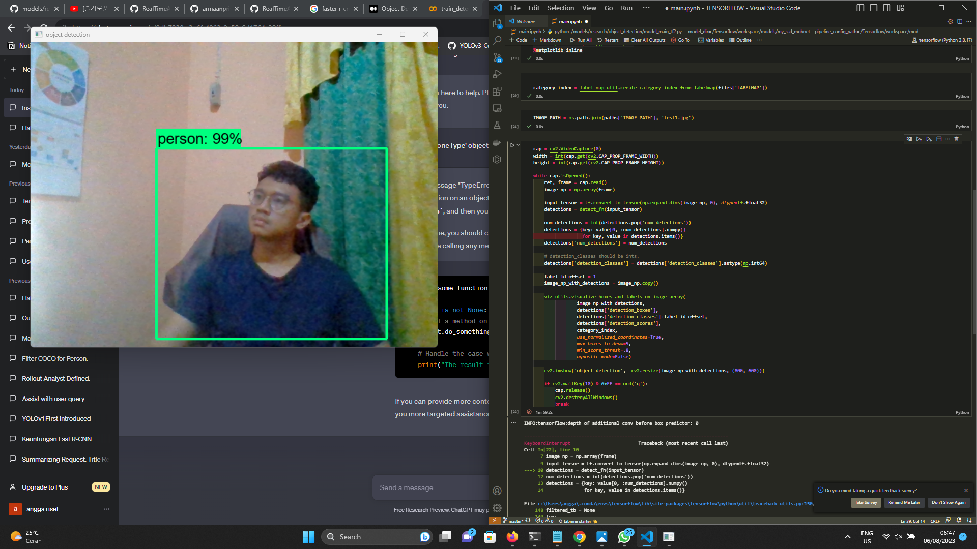
Inference
Export Model
Real-Time Inference

Slide 33
Terima Kasih

